Slide 1
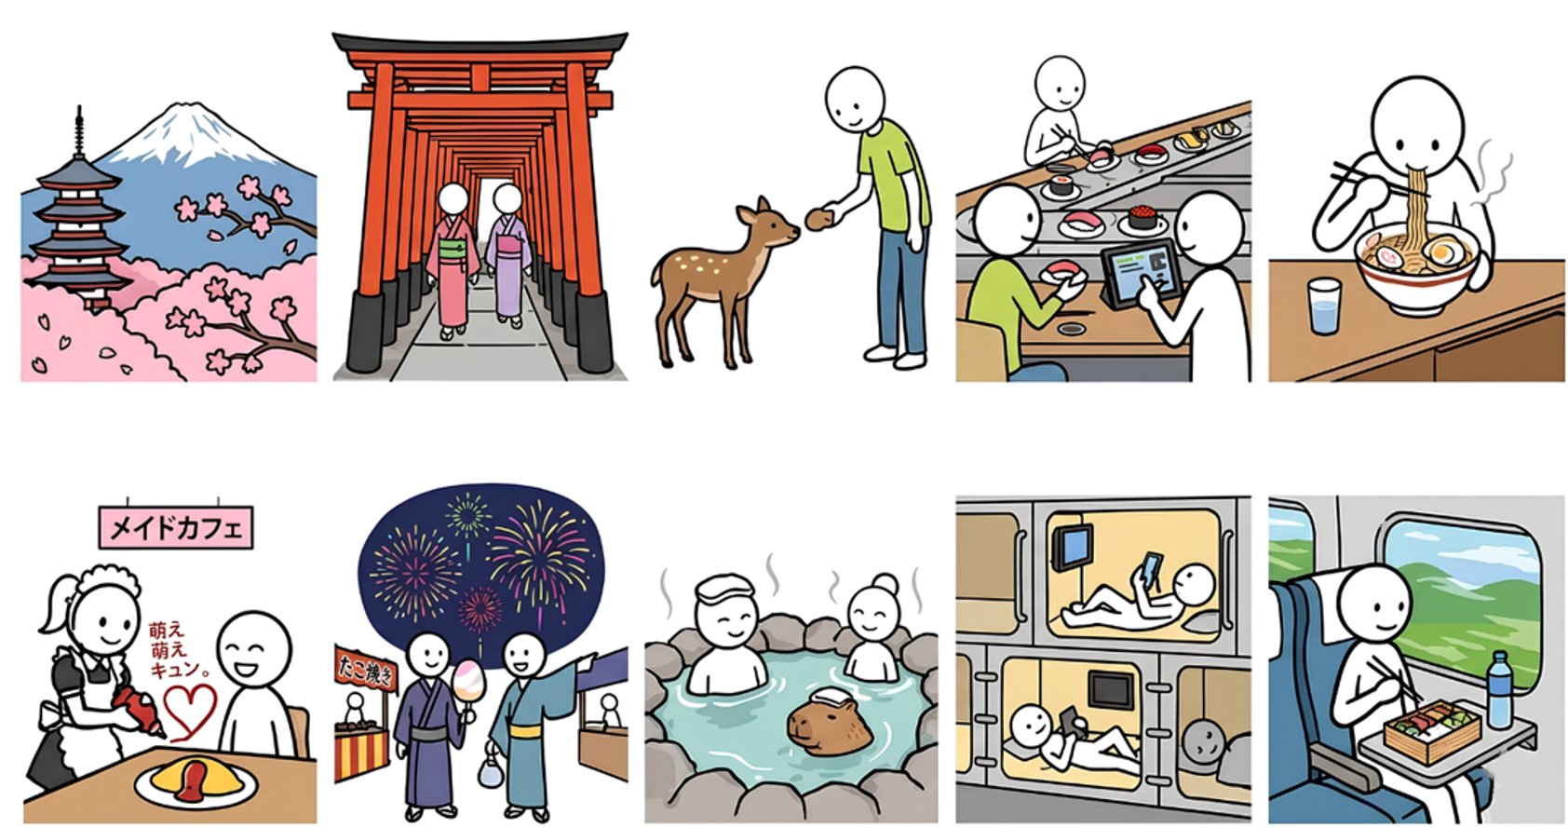
た形+ことがあります
Notes:
例：京都に行ったことがありますか。
富士山を見たことがありますか。
シカに餌をあげたことがりますか。
回転寿司に行ったことがありますか。
ラーメンを食べたことがありますか。
メイドカフェに行ったことがありますか。
花火を見たことがありますか。
温泉に行ったことがありますか。
カプセルホテルに泊まったことがありますか。
新幹線で駅弁を食べたことがありますか。

Slide 2
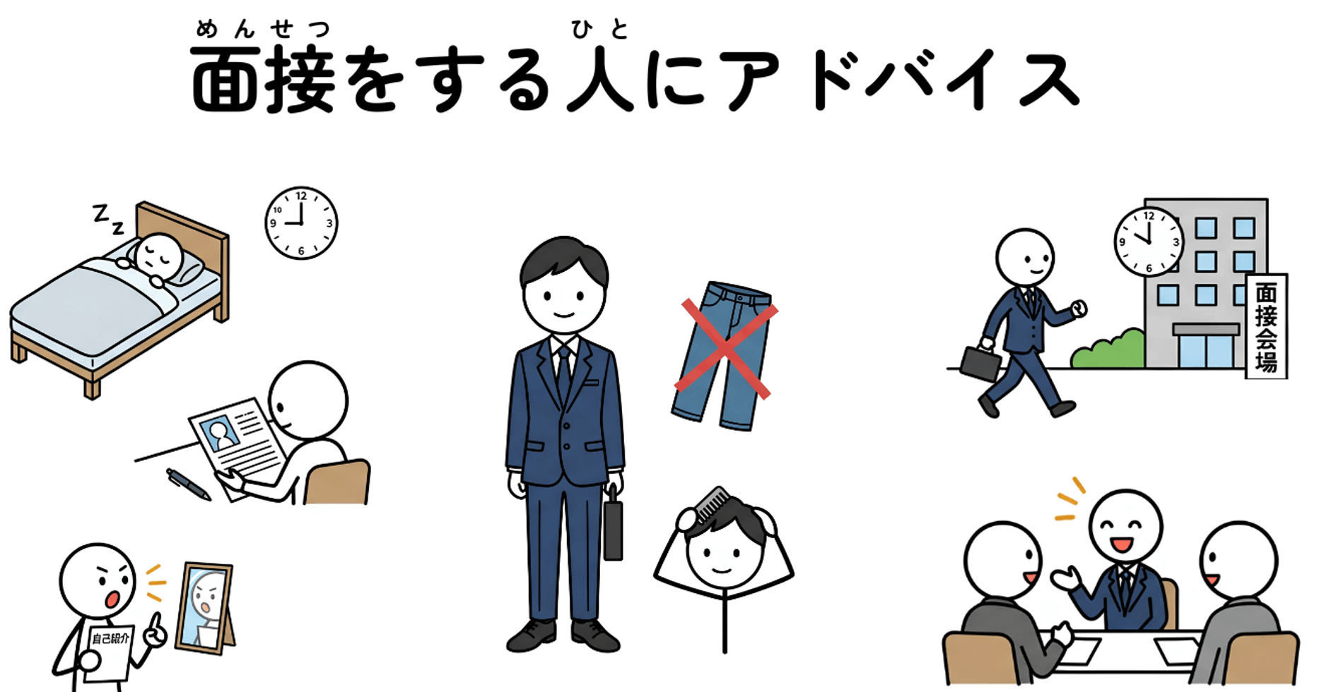
た形+ほうがいいです
Notes:
例：前の日は、早く寝たほうがいいです。
履歴書を見たほうがいいです。
面接の練習をしたほうがいいです。
ジーンズは履かないほうがいいです。
スーツを着たほうがいいです。
会社に遅れないほうがいいです。
面接の時、元気に話したほうがいいです。

Slide 3
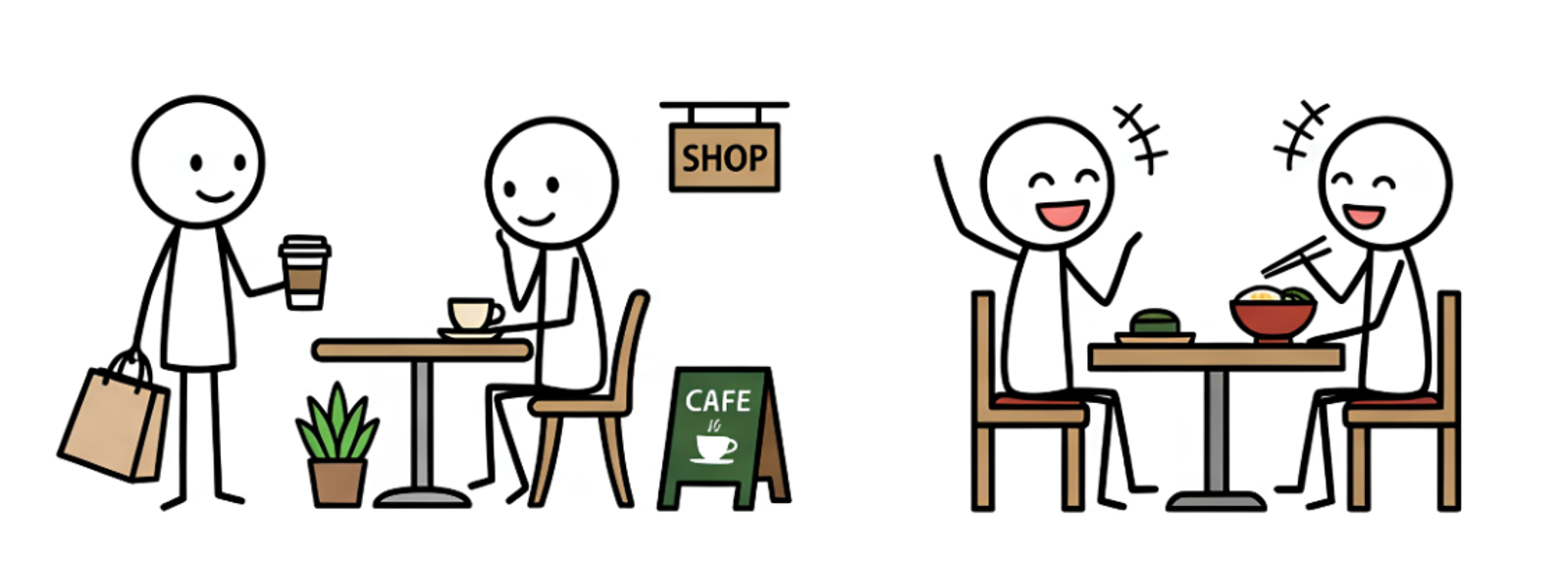
た形+り、た形+り
Notes:
例：友達とカフェに行ったり、ラーメンを食べたりしました。

Slide 4
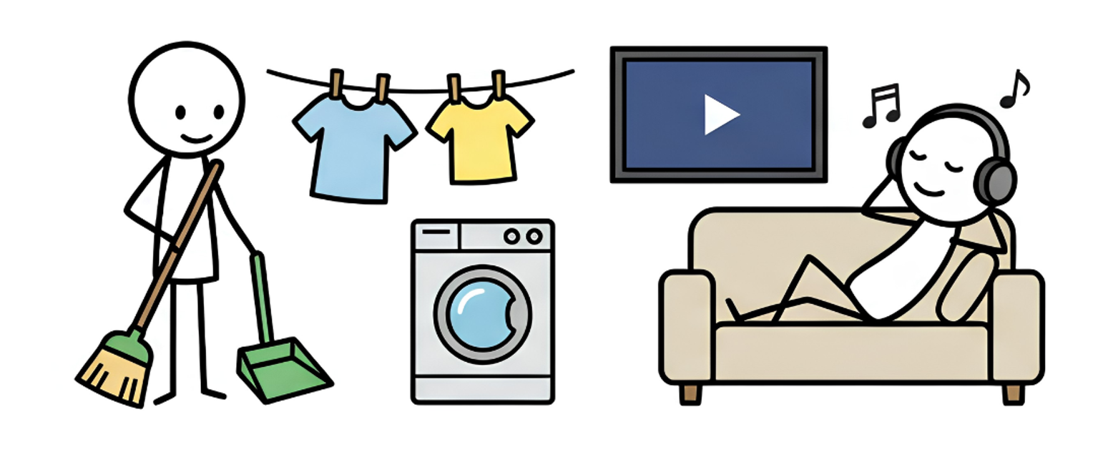
た形+り、た形+り
Notes:
例：洗濯をしたり、掃除をしたりします。

Slide 5
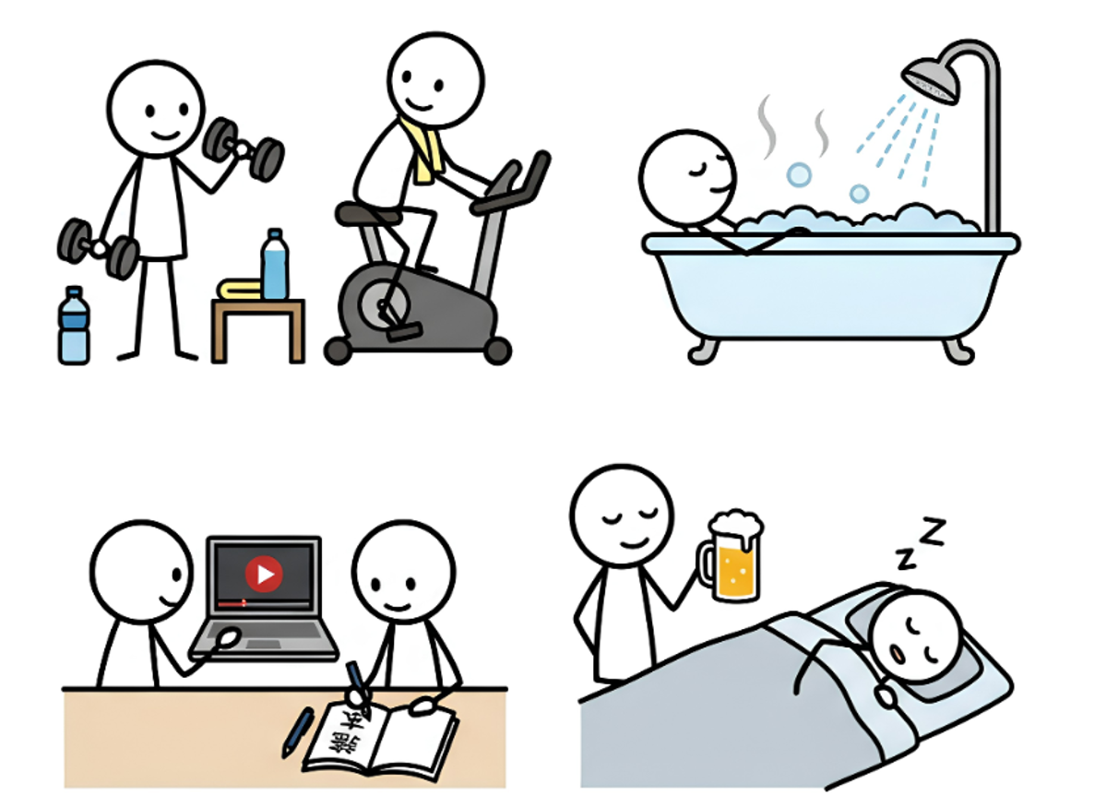
た形+り、た形+り
Notes:
例：ジムに行ったり、勉強をしたりします。
Youtubeを見たり、ビールを飲んだりしたいです。

Slide 6
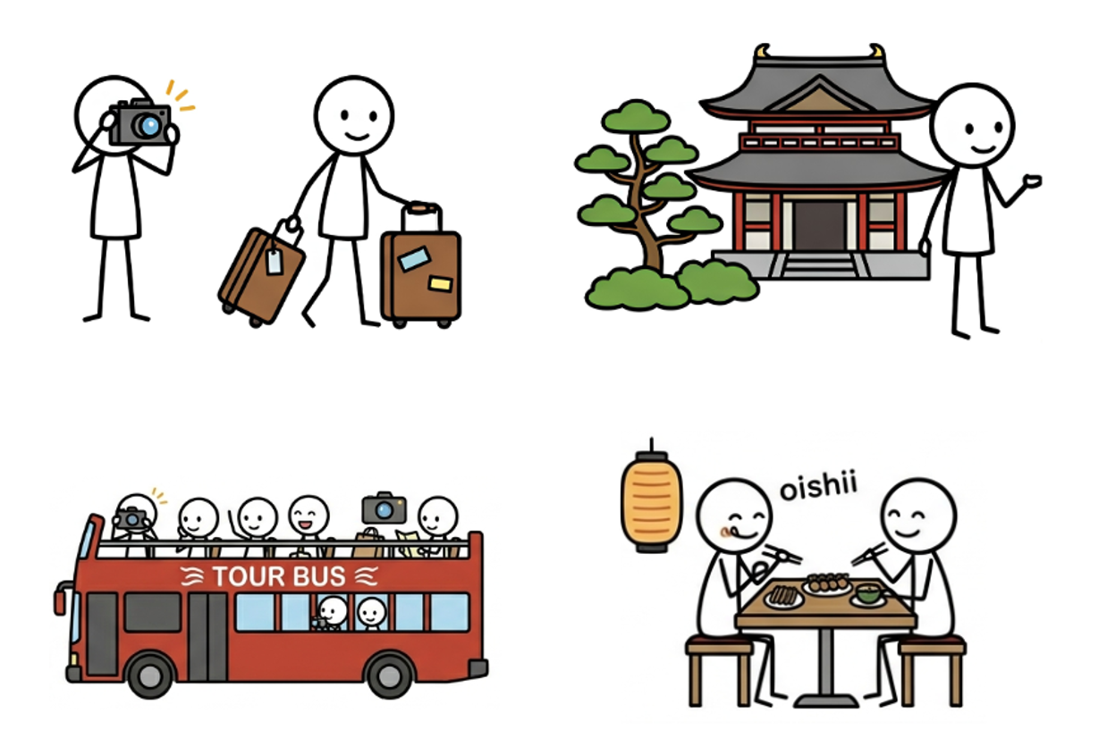
た形+り、た形+り
Notes:
例：写真を撮ったり、お寺に行ったりしました。
観光バスに乗ったり、日本のご飯を食べたりしました。

Slide 7
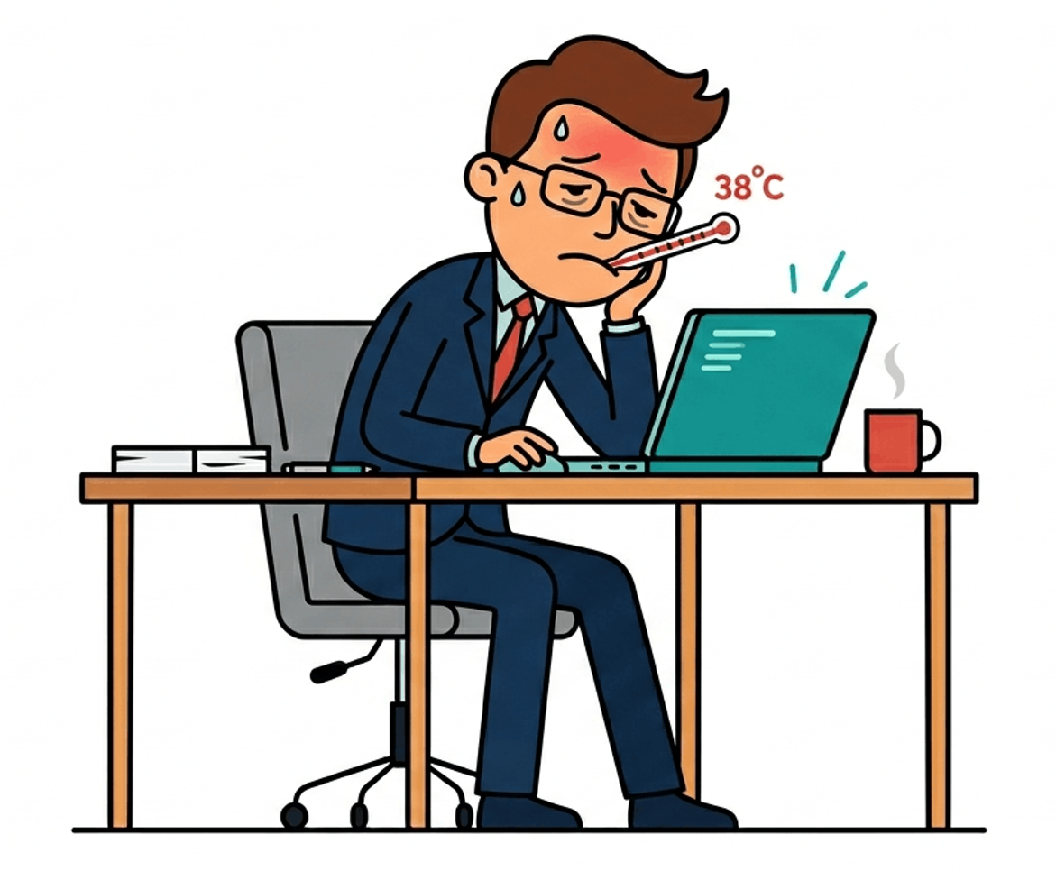
た形+ほうがいいです
Notes:
例：今日は、家に帰ったほうがいいですよ。
（ない形の場合）今日は、仕事はしないほうがいいですよ。

Slide 8
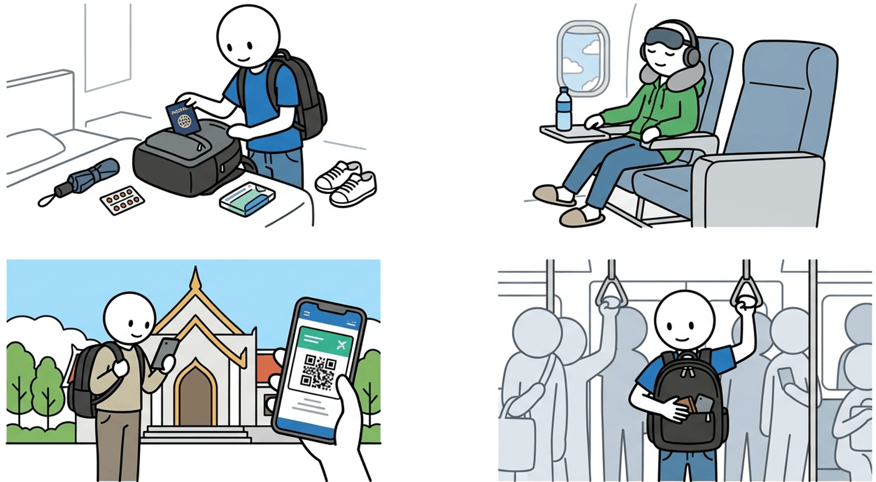
た形+ほうがいいです
Notes:
例：傘を持って行ったほうがいいです。
薬を準備したほうがいいです。
飛行機に乗る時、水を買ったほうがいいです。
チケットの予約をしたほうがいいです。
人がたくさんいる時、荷物を前に持ったほうがいいです。

Slide 9
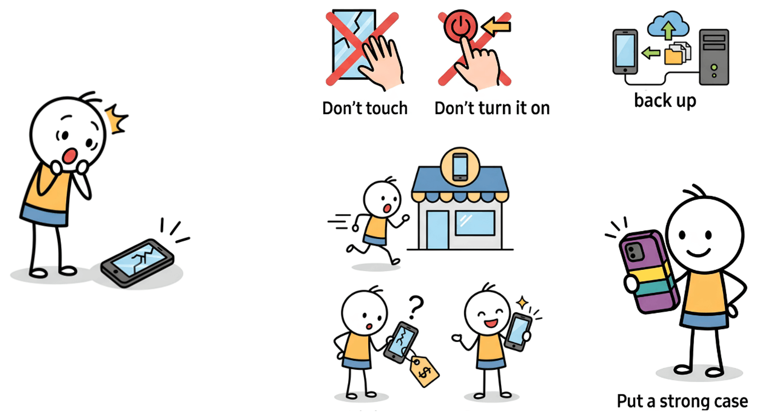
た形+ほうがいいです
Notes:
例： 携帯ショップに行ったほうがいいです。
新しいスマホを買ったほうがいいです。
バックアップをしたほうがいいです。
強いカバーを付けたほうがいいです。
（ない形の場合）触らないほうがいいです。
オンにしないほうがいいです。

